Slide 1




Group 24
QUEST-NEST
Proyek Akhir Sistem Basis Data

Slide 2


MEET OUR TEAM
Audy Natalie Cecilia Rumahorbo - 2306266962
Muhammad Raditya Alif Nugroho - 2306212745
Alfonsus Tanara Gultom - 2306267126
Samih Bassam - 2306250623

Slide 3
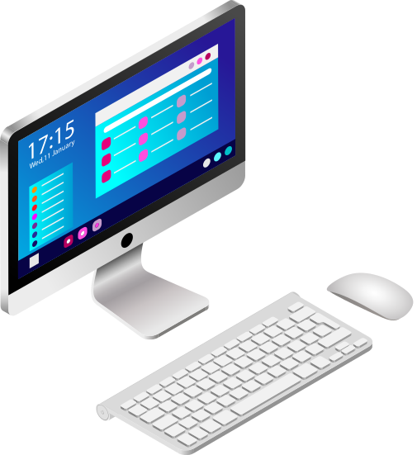
ABOUT
QUEST-NEST
QuestNest adalah platform web inovatif yang menggabungkan manajemen tugas dengan elemen permainan (gamification) untuk meningkatkan produktivitas individu dan tim. Dengan sistem XP, badge, dan leaderboard, menyelesaikan tugas menjadi lebih menyenangkan, memotivasi, dan penuh tantangan.

Slide 4
FEATURES
Manajemen Tugas
Badge Pencapaian
Buat, kelola, dan tandai tugas sebagai selesai untuk mendapatkan XP.
Kumpulkan berbagai badge eksklusif berdasarkan performa dan pencapaian pribadi.
Kolaborasi Tim
Leaderboard Tim
Bentuk challenge bersama, selesaikan misi kolektif, dan tingkatkan produktivitas tim.
Bersaing secara sehat dengan rekan tim

Slide 5
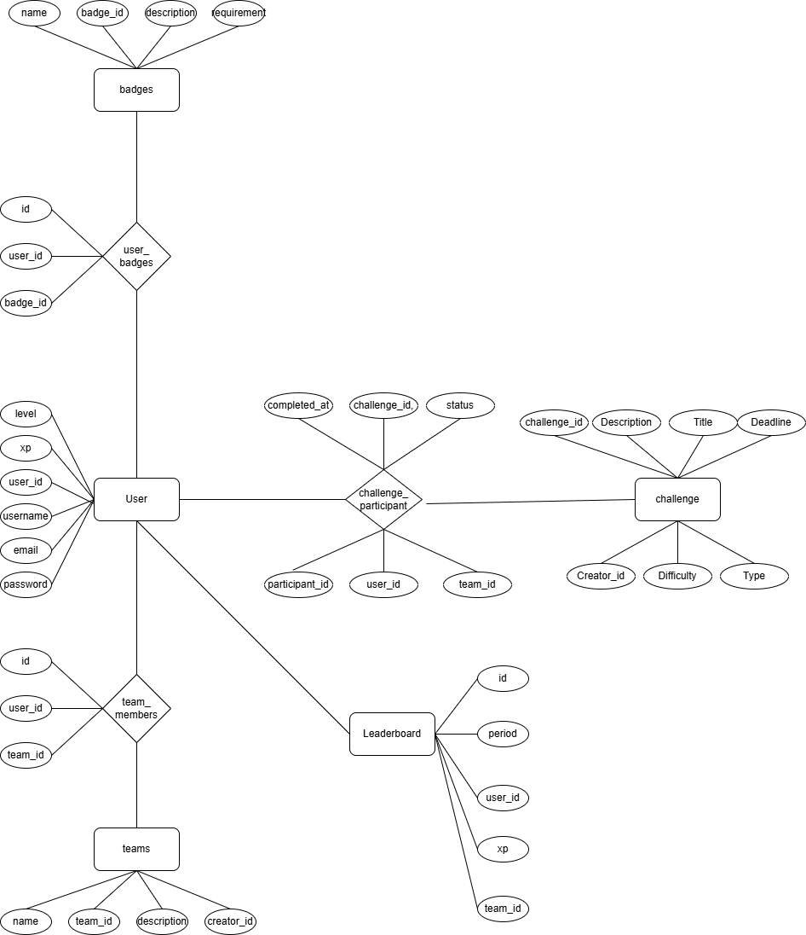
Entity Relationship Diagram (ERD)

Slide 6
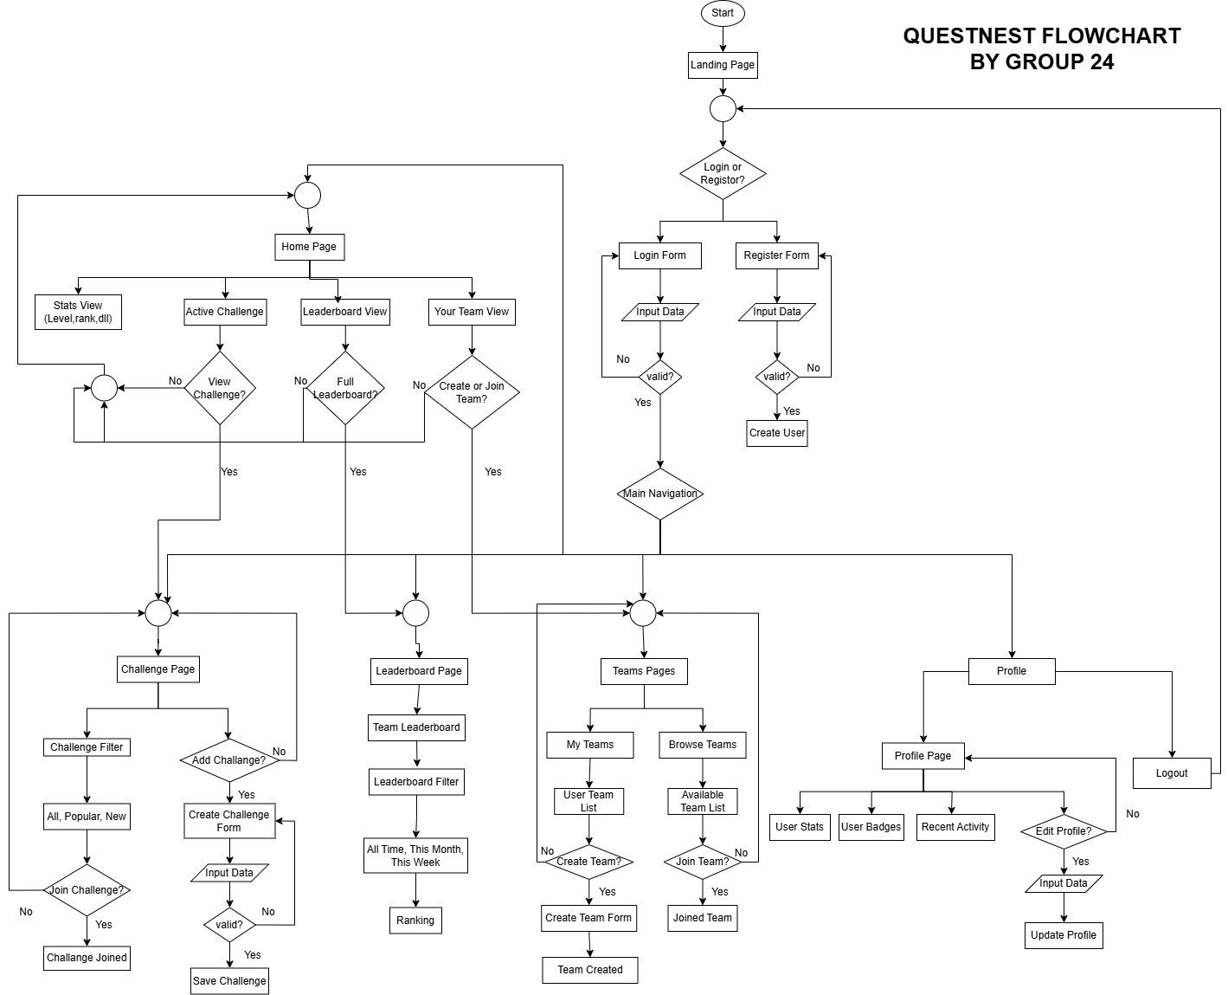
Flowchart

Slide 7
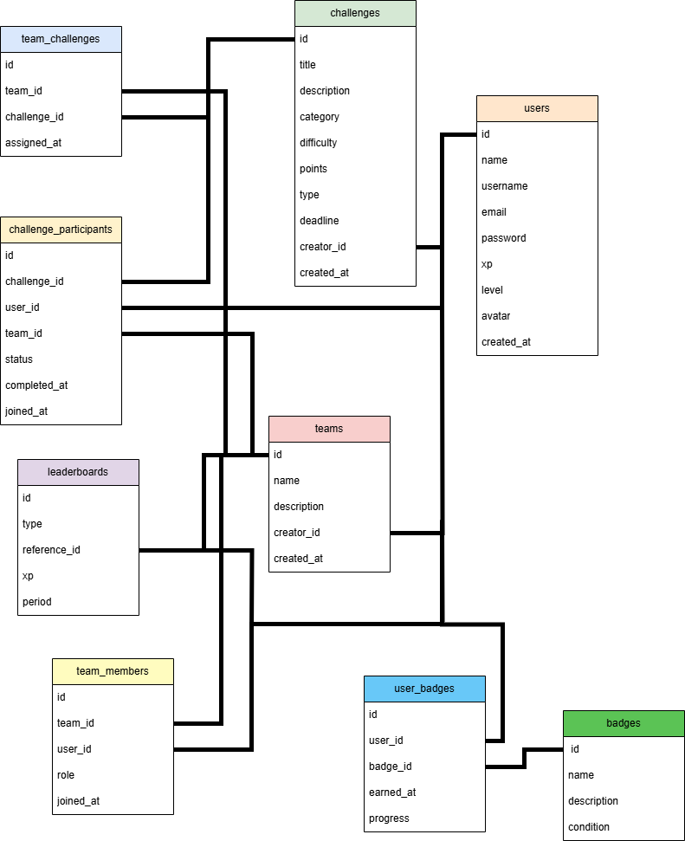
Unified Modeling Language (UML)

Slide 8
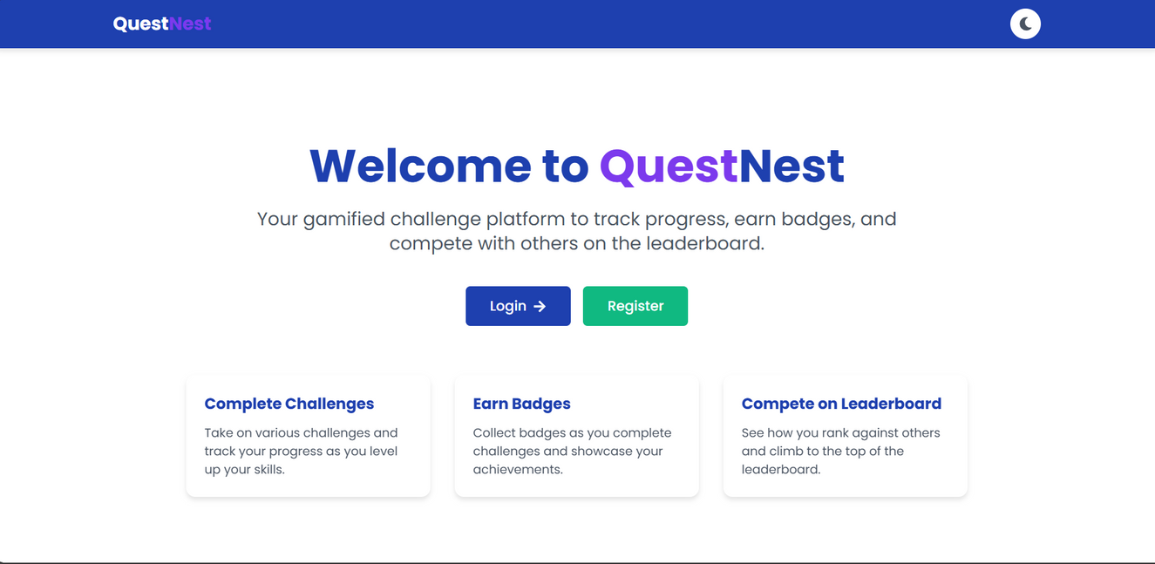
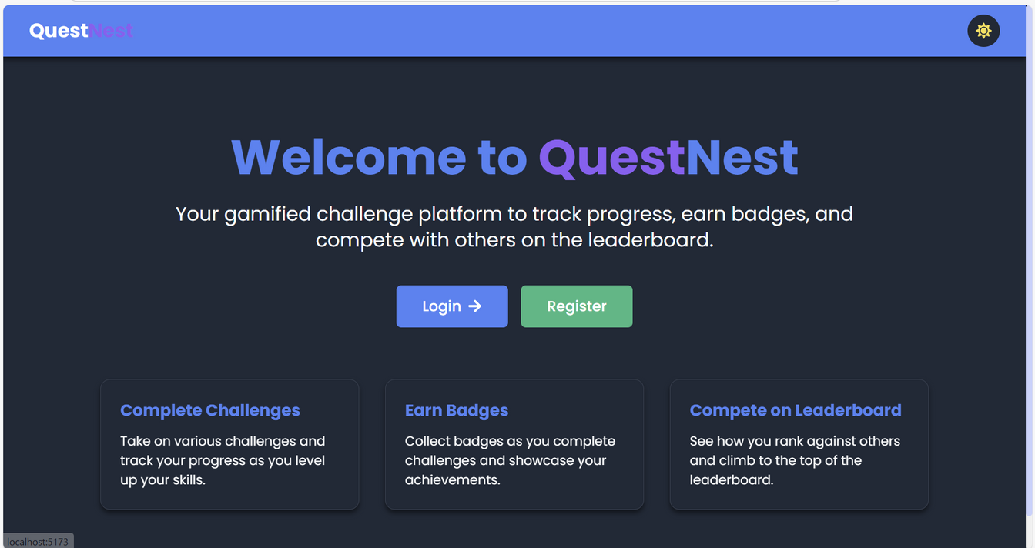
Landing Page Quest-Nest
Light Mode
Dark Mode

Slide 9
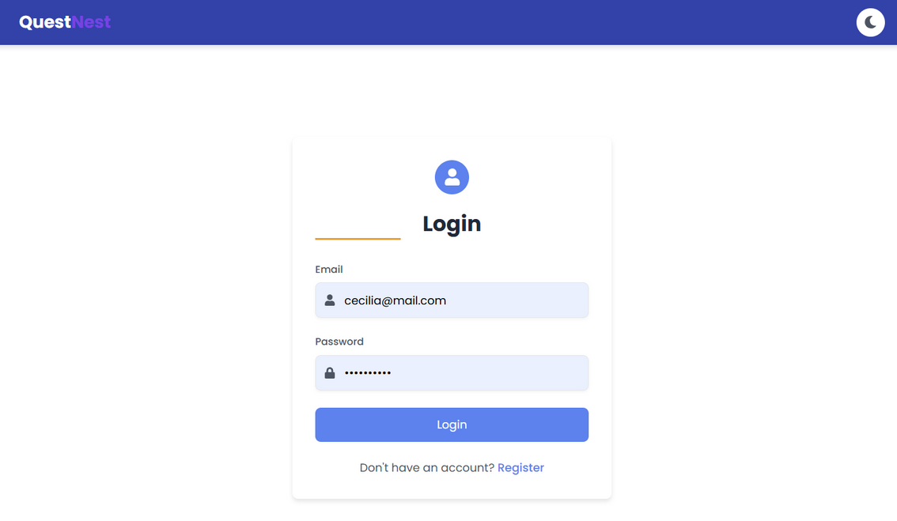
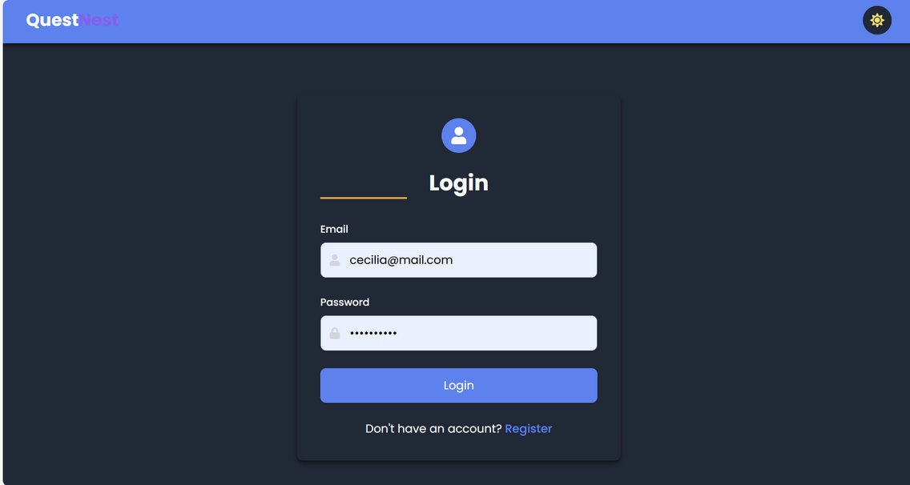
Login Page
Light Mode
Dark Mode

Slide 10
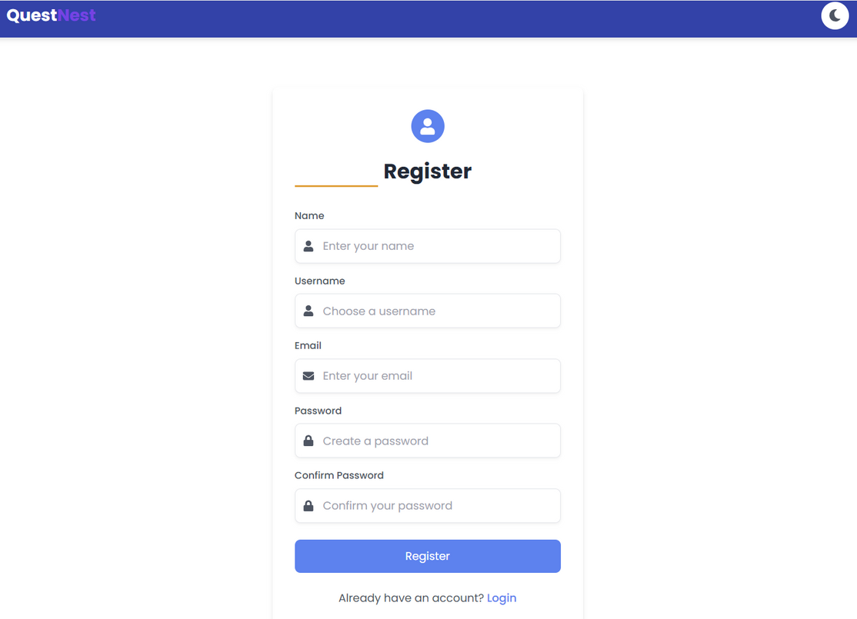
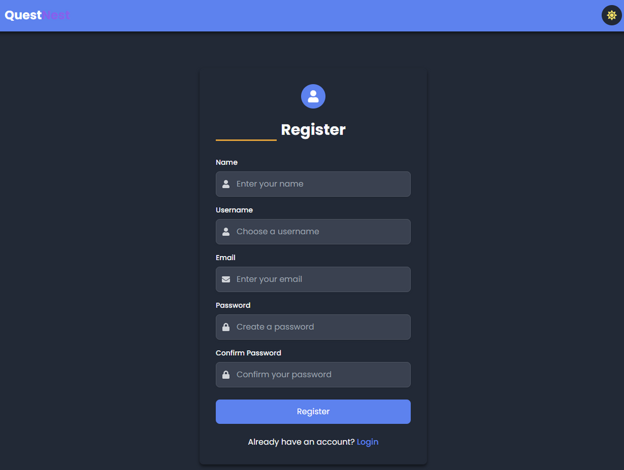
Register Page
Light Mode
Dark Mode

Slide 11
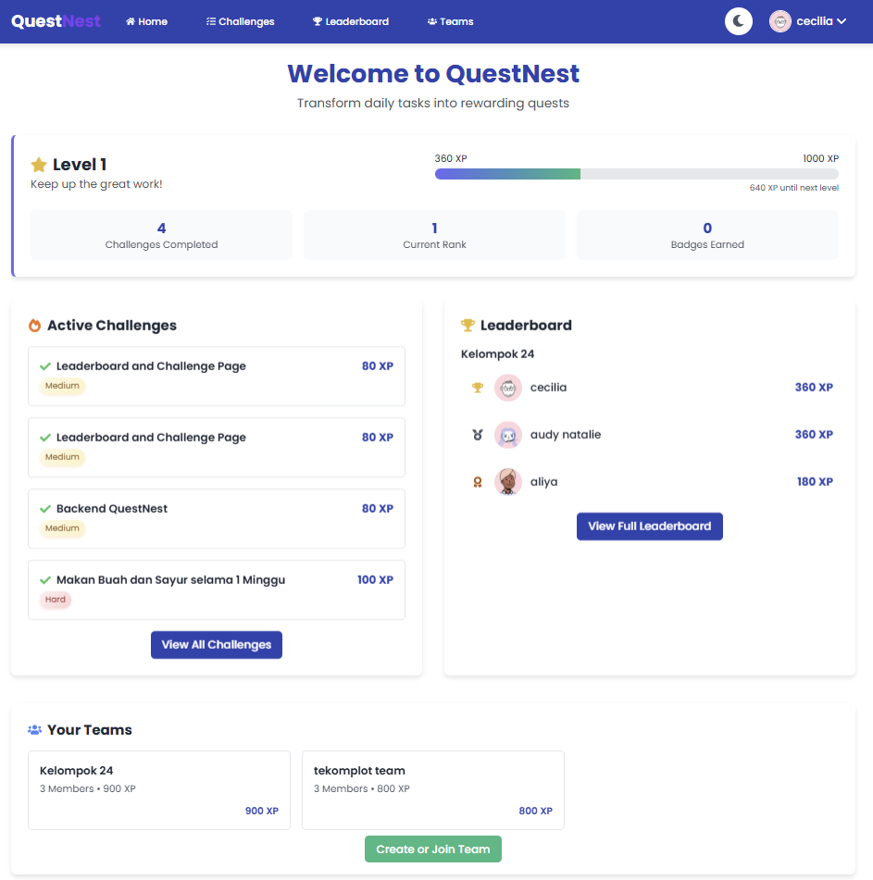
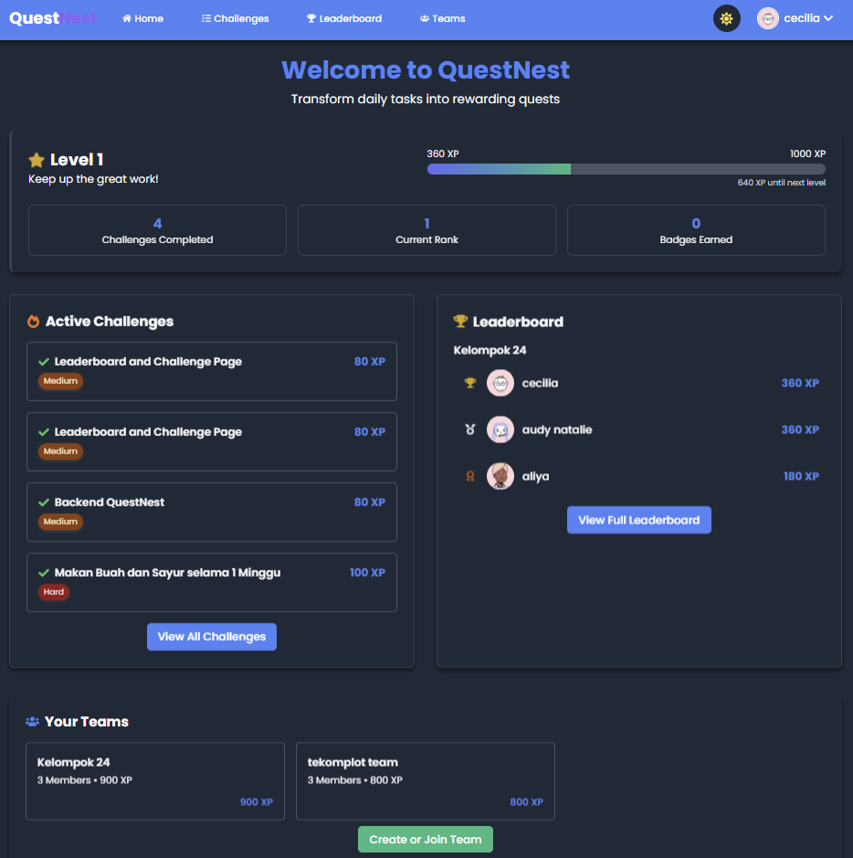
Home Page
Light Mode
Dark Mode

Slide 12
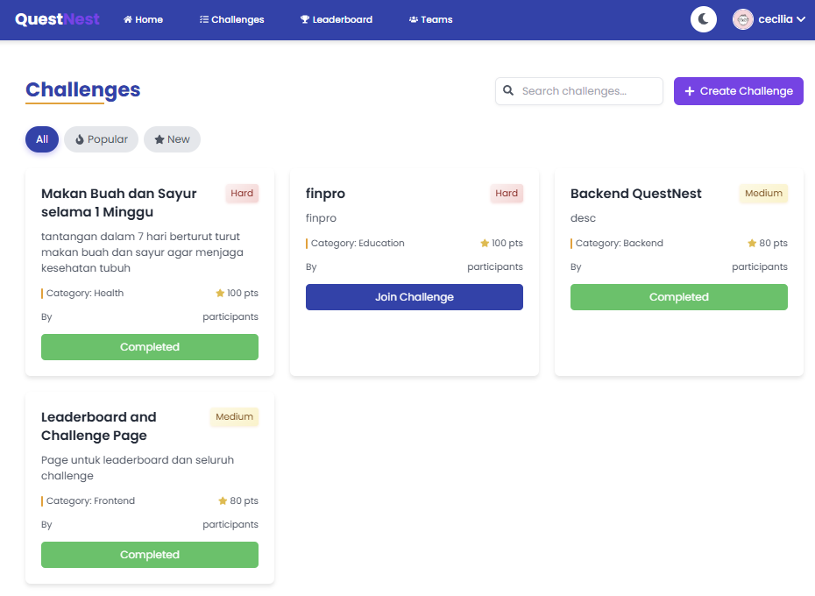
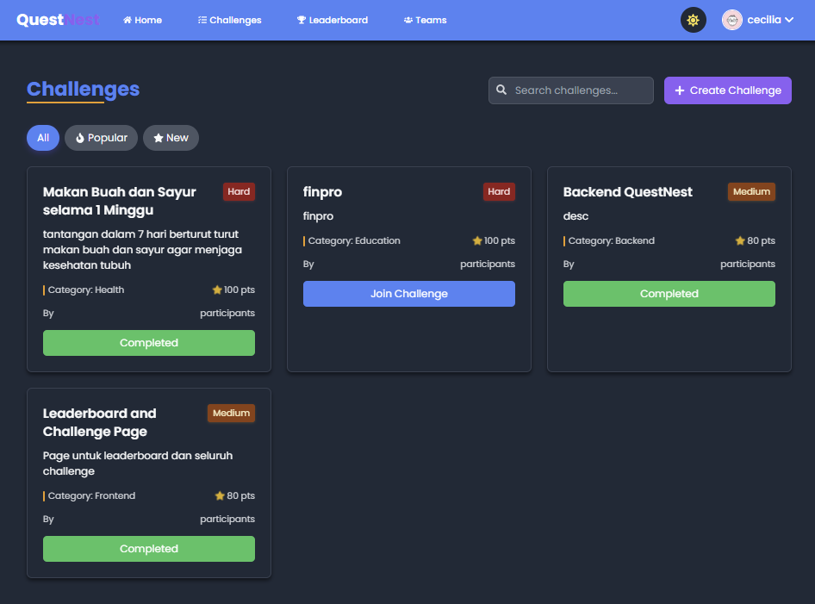
Challenges Page
Light Mode
Dark Mode

Slide 13
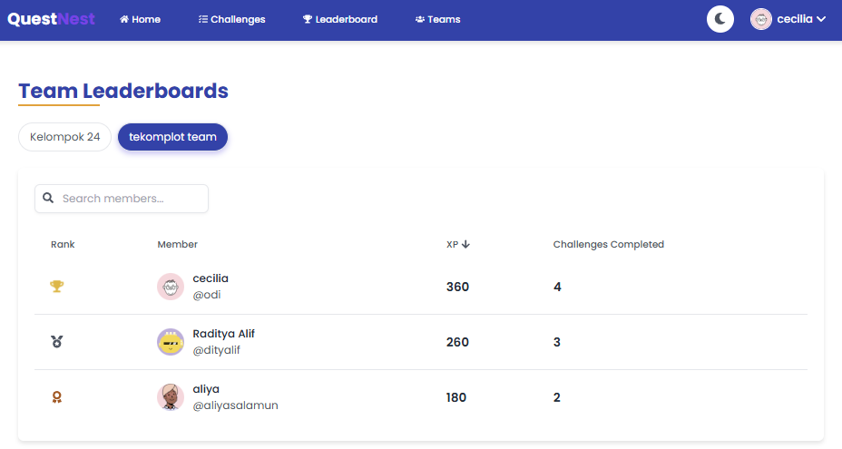
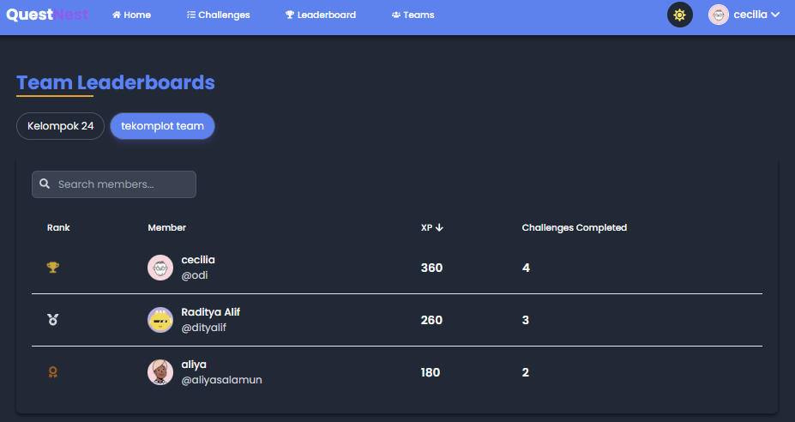
LEADERBOARD PAGE
Light Mode
Dark Mode

Slide 14
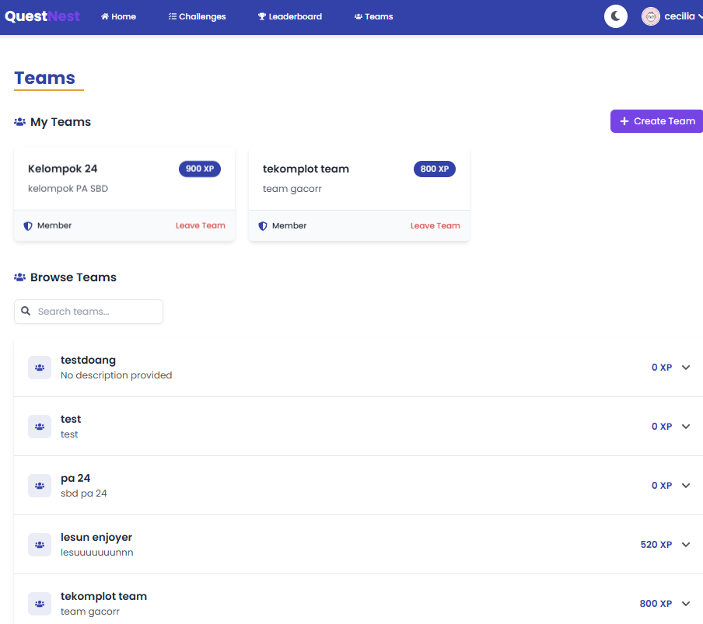
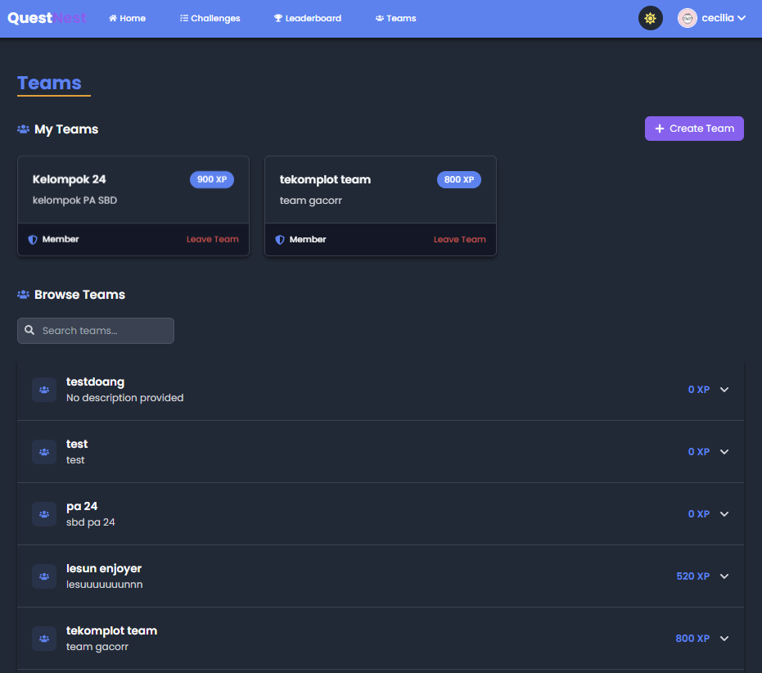
Teams Page
Light Mode
Dark Mode

Slide 15
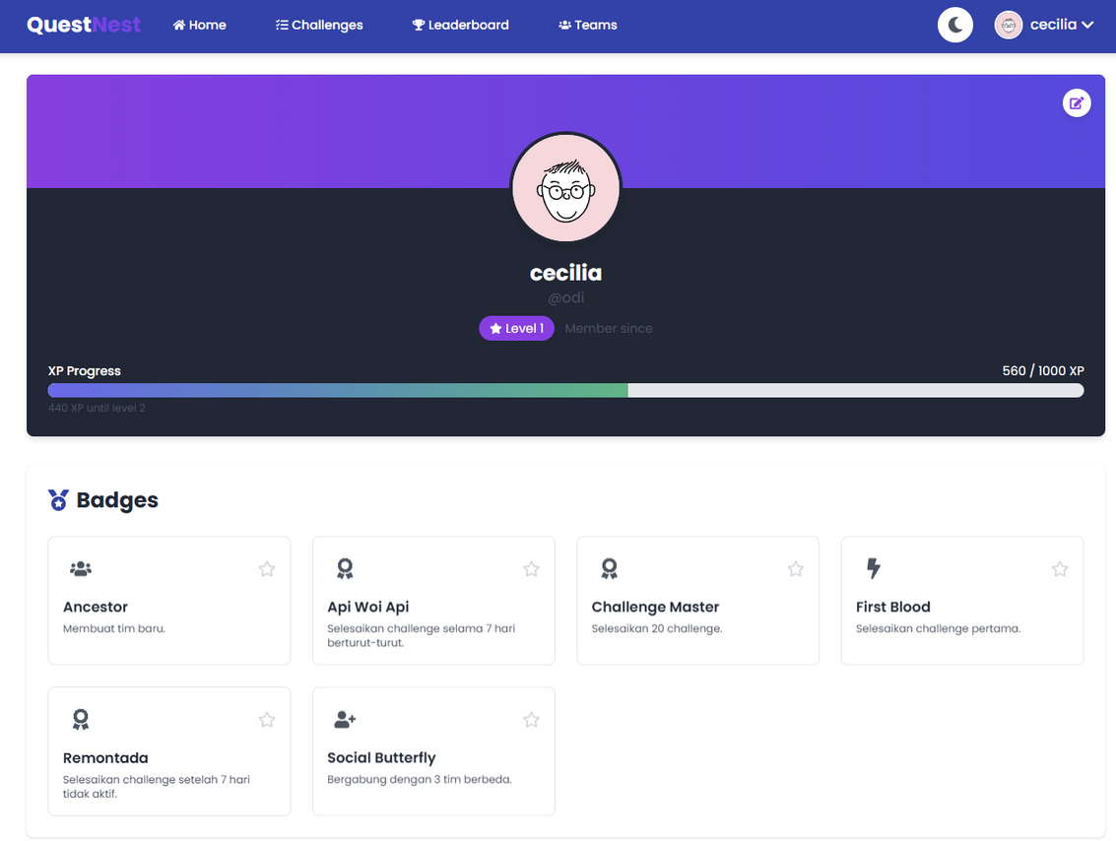
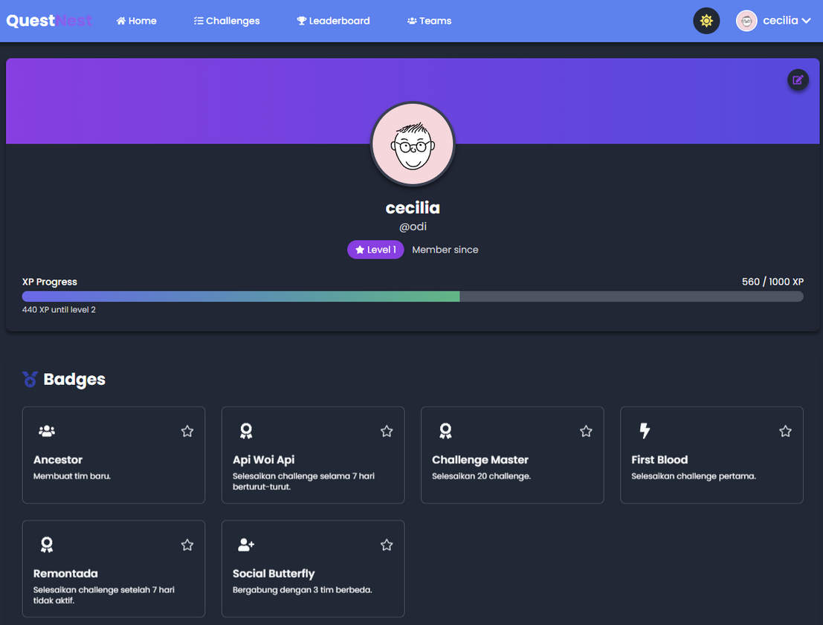
Profile Page
Light Mode
Dark Mode

Slide 16
THANK YOU

